Slide 1



Mémoire
Projet agile : améliorer la qualité des tests fonctionnels
2015/2016
M2 MIAGE IF
Université PARIS DAUPHINE
Maitre d’apprentissage :
Cyrille COMBES
Etudiant :
Kamel SOUSSOU
Tuteur enseignant :
Tristan CAZENAVE

Slide 2
SOMMAIRE
Informatique pour la Finance
Projet OMX
Méthodes agiles: tests fonctionnels?
Problématique
Marché virtuel
Loopback
Exécution d’un ordre
Analyse syntaxique
Bilan et améliorations

Slide 3

INFORMATIQUE POUR LA FINANCE
Notes:
Informatique est omniprésente.
Tous les domaines
Particulier le secteur bancaire et la finance
Projet OMX

Slide 4
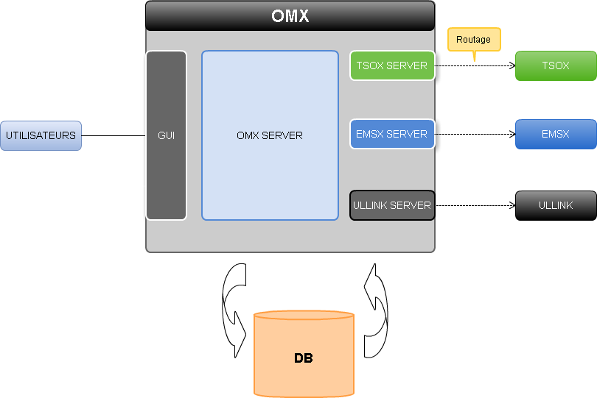
Projet OMX
Développé en interne par Lyxor
OMS
Centraliser les ordres
Notes:
Gérer des ordres
Tout le cycle de vie d’un ordre depuis création à exécution sur marché
Connecté aux marchés financiers
S’intéresser au routage des ordres!

Slide 5
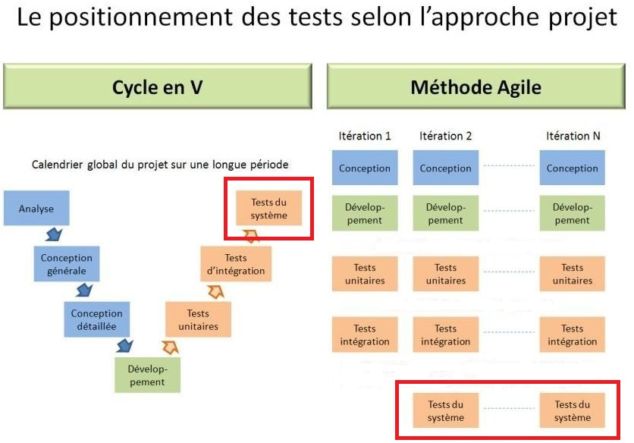
Méthodes Agiles : Tests Fonctionnels?
Beaucoup d’avantages
Cycle de livraison : 15 jours

Slide 6
Problématique
Dans le cadre du développement d’un Order Management System en méthodes agiles, comment faire face aux tests fonctionnels concernant le routage des ordres avant une mise en production ?

Slide 7
Marché virtuel

Slide 8
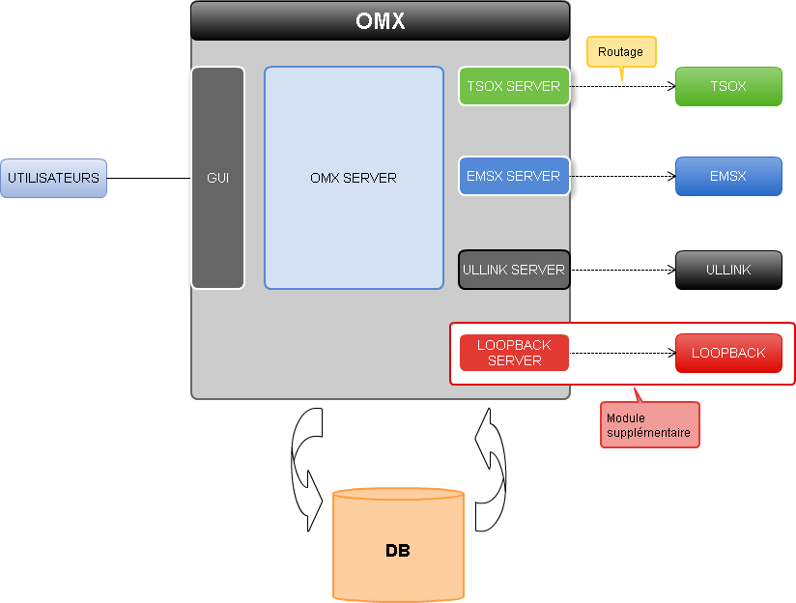
Loopback
Réseau virtuel
Module complémentaire
Simuler l’exécution d’un ordre
Notes:
Mis en place par l’équipe IT Lyxor
Permettre de simuler un marché financier

Slide 9
Exécution d’un ordre
Ordre avec instructions
LOOPBACK
Exécution
Acquittement
Exécution d’une quantité spécifiée
Exécution de la totalité
Rejet
Attente
Répétition
...

Slide 10
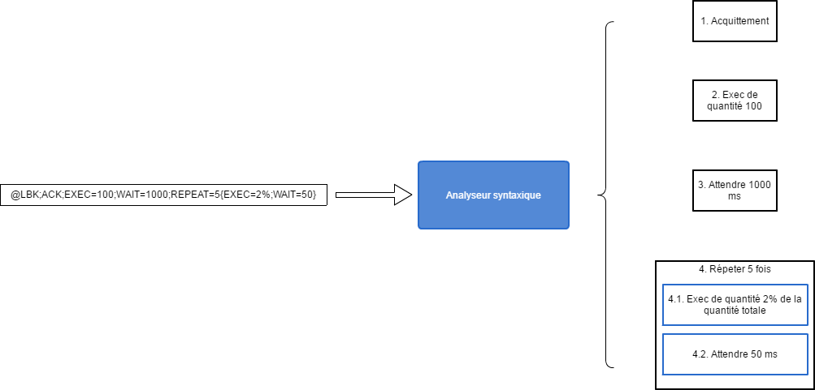
Analyseur syntaxique

Slide 11
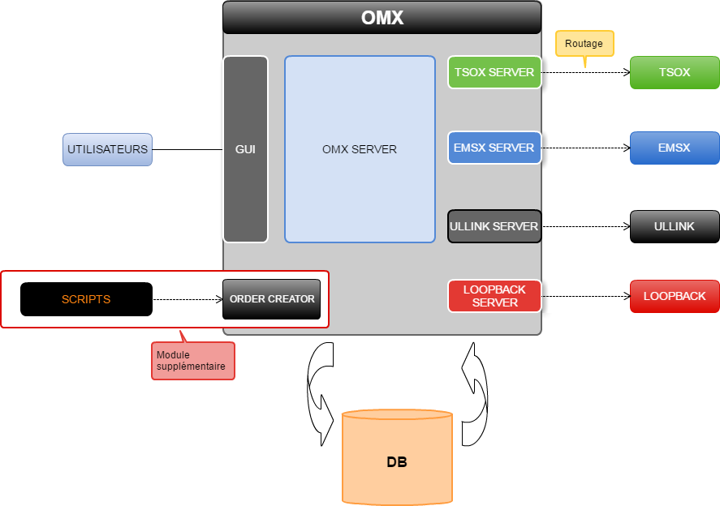
Bilan et améliorations
Solution adéquate au problème
Peu de commandes
Maintenance pas évidente

Slide 12
Conclusion

